Slide 1
XX公司介绍

Slide 2
目录
01 . 申请人及团队情况
CONTENTS
02 . 项目基本情况及技术创新水平
03 . 市场前景分析以及行业痛点
04 . 已有的基础条件
05 . 管理及资金状况
06 . 商业模式分析

Slide 3
01、团队介绍
张 劲 博士
鲍世哲硕士
应 晶 教 授
金苍宏博士
唐帕科技联合创始人，现任深圳大学计算系研究员，曾任中科院自动所研究员；2013—2017年，曾任澳大利亚新南威尔士大学计算机学院和联邦科学研究院任职研究员，并获得了计算机博士学位
谢 烨
XX科技创始人，美国德克萨斯大学达拉斯分校计算科学硕士，曾任职美国TraxID, LLC公司软件工程师一职，拥有8年多软件开发及管理经验，专注于人工智能及数据分析研究
特聘专家
浙江大学计算机学院教授，博士生导师，浙江大学计算机软件研究所副所长，浙江大学智能教育研究中心主任，历任杭州市信息化办公室副主任、浙江大学城市学院副院长。担任中国计算机学会软件工程专业委员会委员，杭州市数字经济人才协会会长，杭州市数字经济联合会副会长。获霍英东优秀青年教师奖，入选浙江省151人才工程。
xx科技创始人，浙江大学计算机专业博士，浙大城市学院副教授，人工智能专业负责人。浙江大学、浙江工业大学硕士生导师，杭州市特支人才计划第二层次，杭州市教育系 统优秀教师
XX科技创始人，拥有7年多翻译市场营销实战和管理经验，了解市场需求在翻译领域，服务众行业，擅长战略布局市场营销及需求探索

Slide 4

02、项目基本情况及技术创新水平
2.1 项目介绍
项目：XX科技主要从事NLP智能场景翻译的软件系统与硬件产品研发及销售，产品基于翻译系统的为底层优势为企业、研究所、高校、医院等行业提供相应的服务。
自主研发：文档翻译系统、语音翻译系统、翻译辅助教学系统、科研辅助翻译系统、语料SNLP系统、国际会议系统、同传实时字幕系统、同传耳机、手持翻译器、智能语音翻译盒子。

Slide 5
2.2 核心优势（问题方案）
我 们 要 解 决 的 问 题 ！
准确率
专业性
拥有10亿条术语语料,覆盖40多个专业细分领域 如：医学、法律、金融
复杂格式
处理
拥有独创OCR技术，文档还格式原技术，支持30多种格式文件翻译
人机交互
交互式深度学习算法，翻译自动学习+译后优化
数据安全
分布式云部署、网银加密技术、传输存储加密、本地化部署（军工）

Slide 6
2.2 核心技术
TS OCR格式分析模型
翻译模块/处理模块选库模块
OCR TS融合
人机辅译
······
多引擎融合
上层语料训练
AI智能辅译
机器翻译多
引擎融合建模
语料导入/行业分类/反向翻译模块
多粒度单语
和多语资源

Slide 7

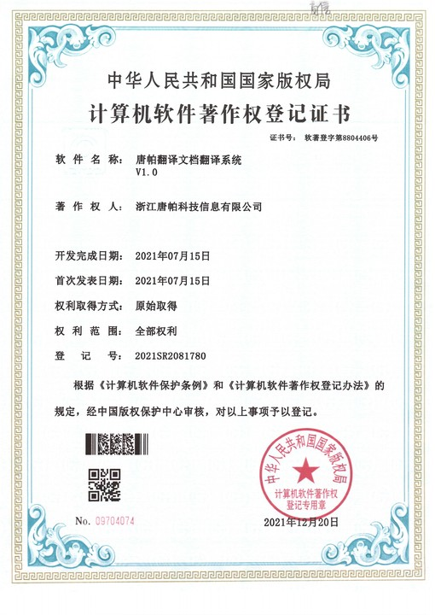
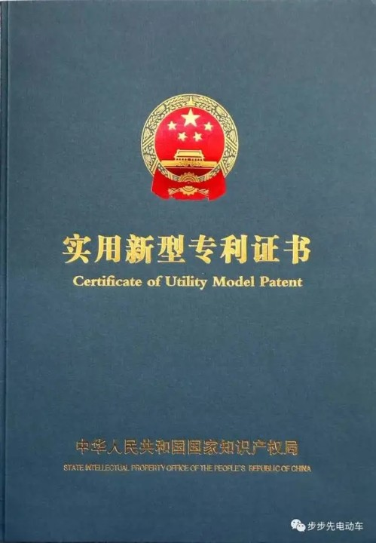
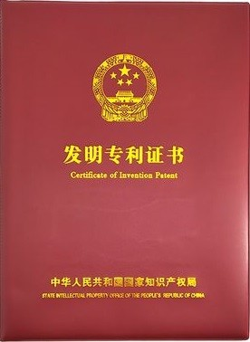
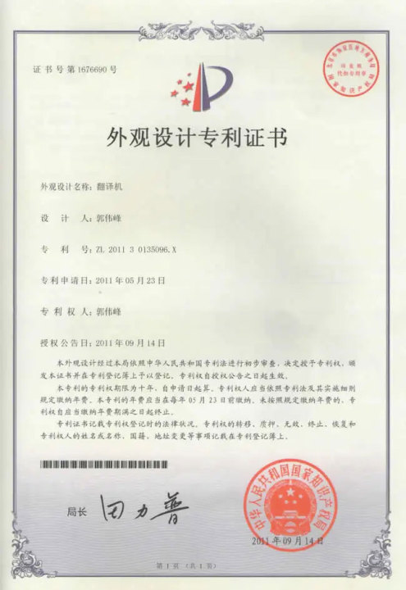
3.1 取得专利
自主知识产权，总计16项
软著4项 实用新型4项 发明2项 外观4项

Slide 8
03、市场前景分析以及行业痛点
3.1 市场前景
单位：亿元
翻译市场分类
A：笔译
B：口译
C：机译
数据来源于：中国语言服务行业发展报告（中国翻译协会）

Slide 9





3.2 行业痛点
传统语言服务的痛点和需求
在线翻译 不足之处
准确度不高
专业性不强
无法处理复杂格式
操作繁琐重复
方案01：在线翻译工具
人工翻译 不足之处
Eric负责
语言尚未解决的问题：语言不通，阻碍国际化
速度慢 成本高
质量不稳定
专业人才稀缺
安全性差
方案02：人工翻译

Slide 10
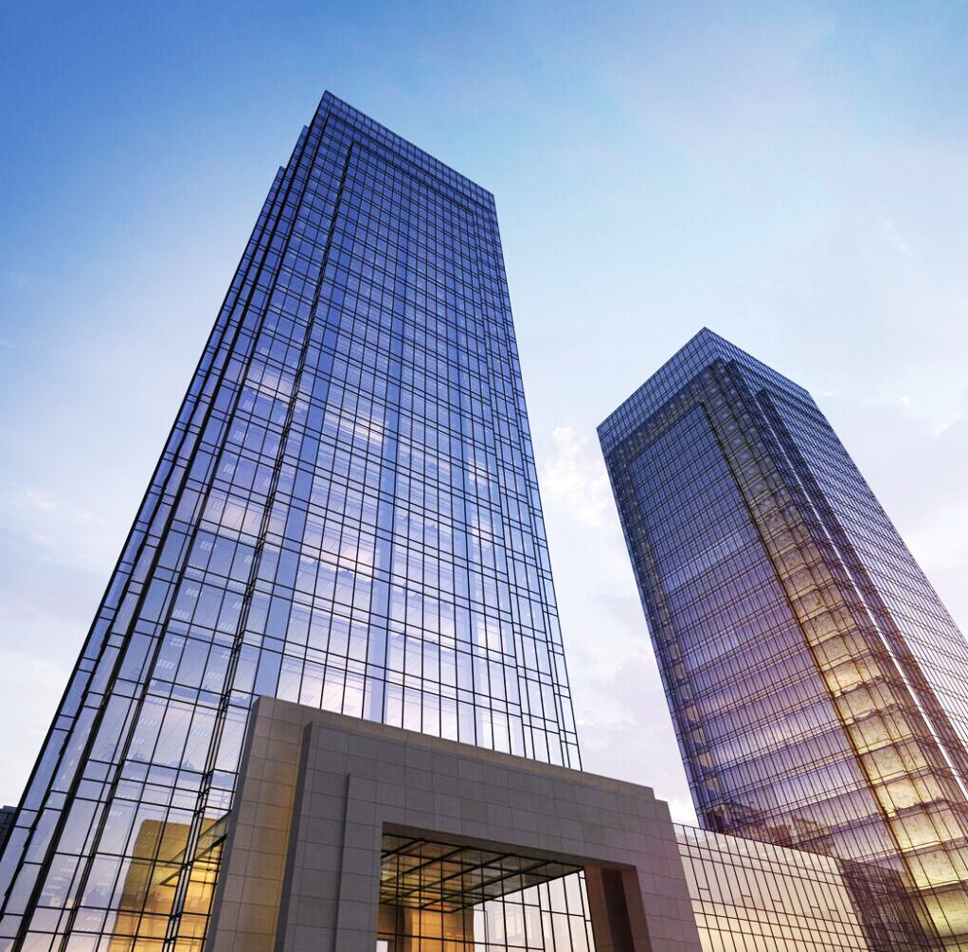
04、已有的基础条件
4.1 成立公司
xx科技信息有限公司成立于2020年，唐帕科技是一家专注于人工智能语言技术系统研发、生产、应用于一体的全球领先人工智能语言服务公司。以自主研发的机器翻译、语音识别、图像识别、语音合成、语义搜索等人工智能底层技术为基础，以语言服务大数据和"MOUI"系统为内容，以智能硬件为载体，构建一系列完整的智能语言服务生态体系，是行业内领先的语言智能硬件生产商、语言开放平台方案商、语言无障碍城市服务商。

Slide 11
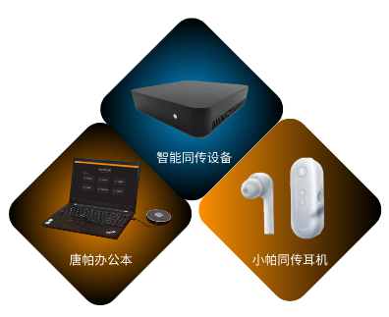

4.2 软硬件设备
应用型网站：www.tangpafanyi.com
四大功能：文档翻译、文字翻译、网站
翻译、图片翻译，
三大智能硬件
1、唐帕办公本
2、智能同传设备
3、小帕同传耳机

Slide 12
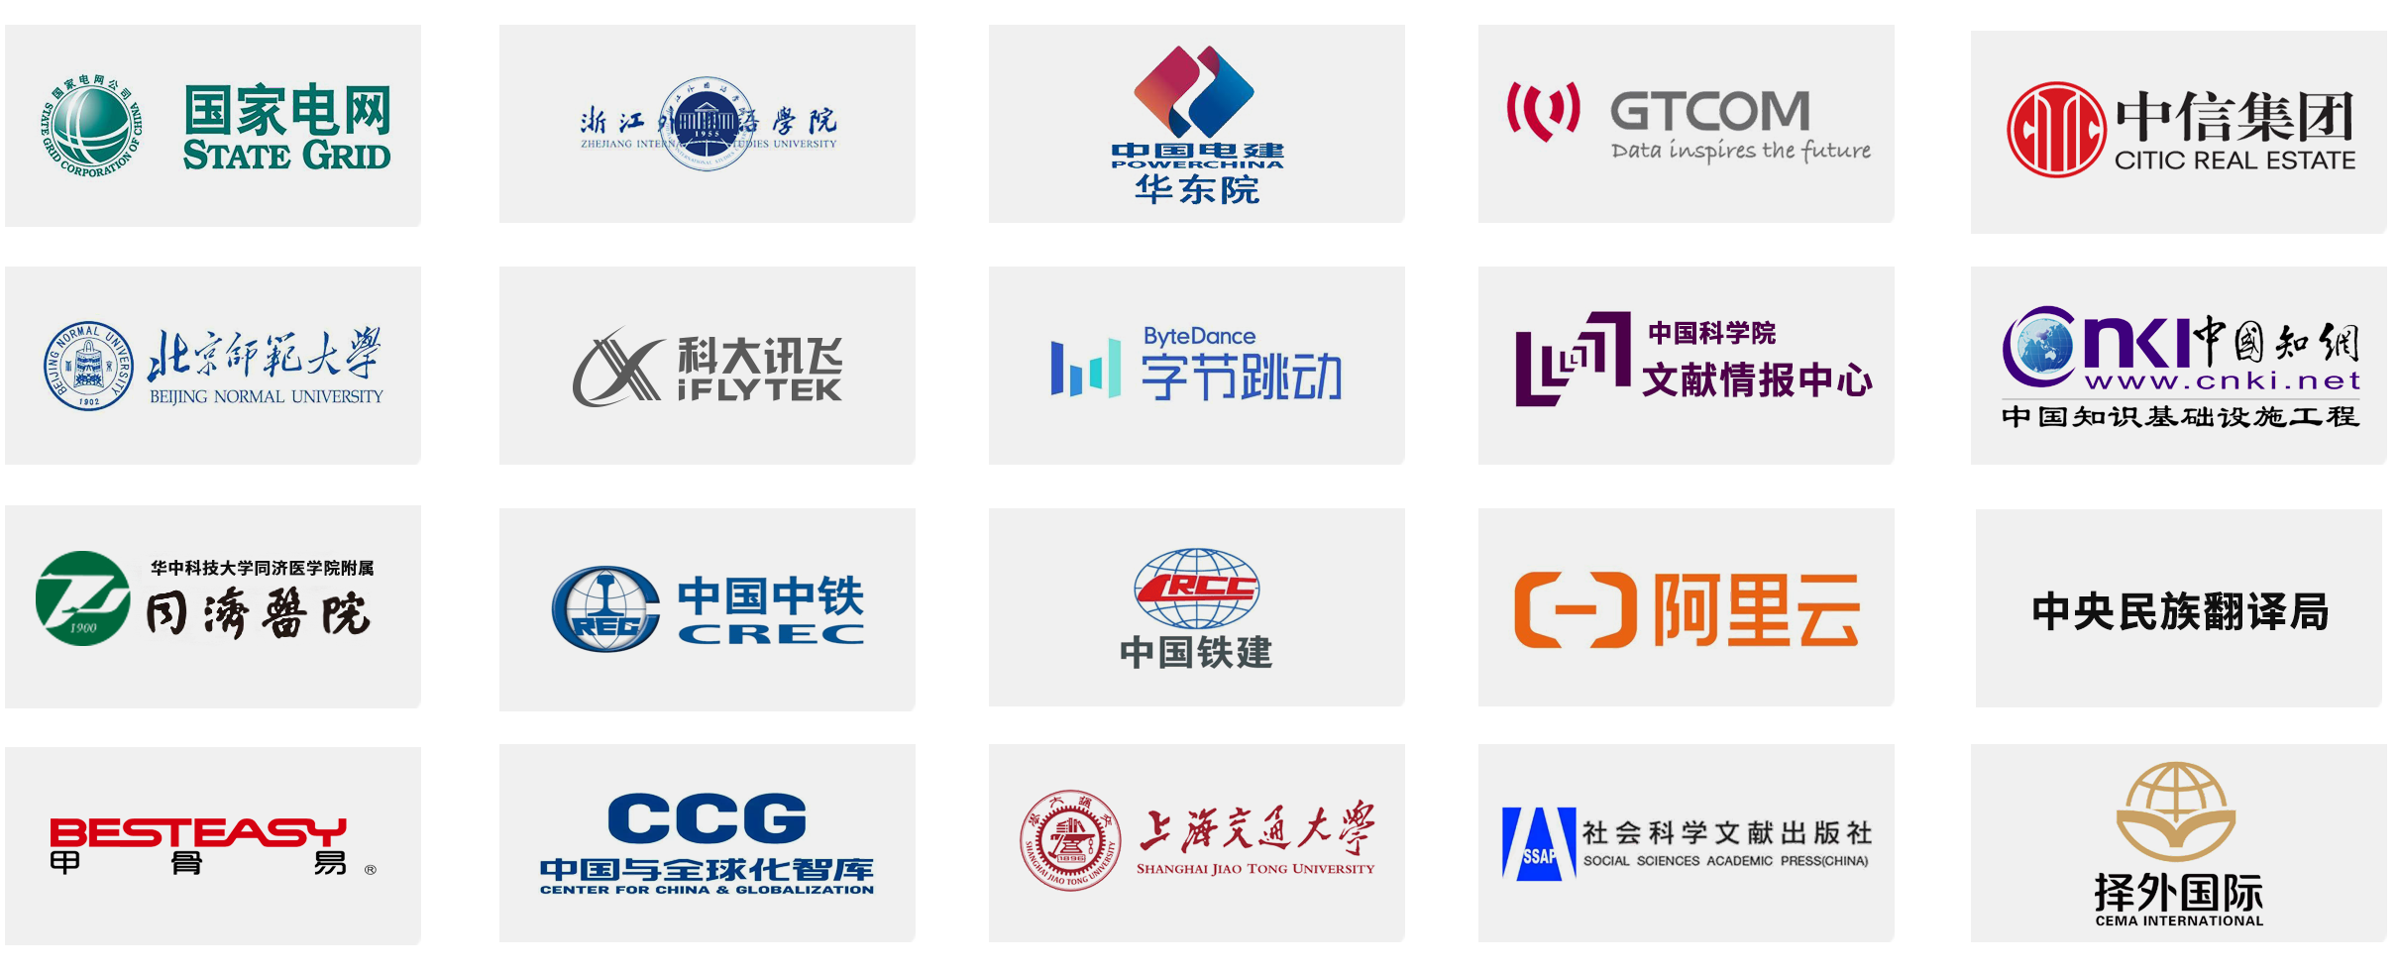
4.3 合作案例

Slide 13
05、管理及资金状况
成本及主要预算
项目 | 2022年 |  |  |  | 2023年
固定类 | 人均预算基准 | 规划人数 |  | 成本预算 | 人均预算基准 | 规划人数 |  | 成本预算
差旅费用 | 每人每月2000元 | 5人 |  | 180000元 | 每人每月3000元 | 8人 |  | 288000元
高管顾问工资 | 人均30000元/月 |  |  | 1800000元 | 人均30000元/月 |  |  | 1800000元
一般员工工资 | 人均13000元/月（含社保） | 10人 |  | 1560000元 | 人均13000元/月（含社保） | 20人 |  | 3120000元
非固定类 | 预算依据 |  |  | 成本预算 | 预算依据 |  |  | 成本预算
销售费用 | 毛利润的8% |  |  | 800000元 | 毛利润的8% |  |  | 1800000元
推广费用 | 毛利润的12% |  |  | 1200000元 | 毛利润的10% |  |  | 3000000元
财务费用 | 毛利润的5% |  |  | 600000元 | 毛利润的4% |  |  | 1200000元
硬件更新/装修 | 毛利润的8% |  |  | 800000元 | 毛利润的3% |  |  | 900000元
合计 | 2022年 |  | 700W |  | 2023年 |  | 1210.8W

Slide 14
5.2 融资汇报
融资需求
RMB ：750万
资金使用
产品研发： SaaS产品开发及迭代、服务、运营团队的扩张；费用占比40%
市场拓展： 市场拓展； BD拓展运营活动，费用占比30%
财务费用： 财务费用，招待费；福利补贴等；费用占比15%
公司运营： 场地房租，物业费；费用占比15%

Slide 15
5.2 融资汇报
3年B端市场约占＞30%
机器自学习翻译SaaS服务
本地数据中心离线部署
智能翻译辅助教学
高校科研成果转化

Slide 16
06、商业模式
6.1 销售模式
（1）按翻译流量包收费
（2）按包月包年模式收费
（1）按语种收取基础建设费和服务费
（2）按后续系统升级收取维护费用
（1）整体设备市场价批发零售
（2）经销商设备供货体系
01
02
03
saas模式
离线部署
智能硬件

Slide 17


6.2 销售策略
学校端：全国2700多所高校，翻译辅助教学以saas服务的形式销售，同时还没各高校共同建立翻译实验室。
涉密单位：翻译引擎离线式部署，为全国八大军工单位及下属上千家军事科研院所，提供私有化单向语种永久服务（单个语种45W-80W）正常
涉外企业：通过与浙江省“一带一路”研究中心达成战略合作为所有涉外企业提供翻译SaaS服务，全国涉外企业据统计有3000+
科研院所：通过科研辅助翻译系统，帮助项目快速获取资料，提过科研质量，全国科研院据统计1000+其中不包含军工类。
代理销售：全国招募代理商、渠道商，将代理进行等级化如：代理商-城市合伙人-设分公司-联合创业模式，3年内合作30+代理商，目前高校业务代理商有；北京、深圳、湖南、安徽、陕西等地代理
涉外企业
辅助科研
辅助教学
B端
高校端
C 端
本地化部署
会员注册
涉密单位
B 端
代理销售

Slide 18
6.3 运营数据
会员数
企业用户
服务价值
截至2022年12月31日
累计翻译20亿字符
累计节约260W小时
累计节约2700万元
截至2022年12月31日累计注册会员4万+
截至2022年12月31日
累计成交30+单位

Slide 19
6.4 发展规划
产学研转
校企合作超20家+，深耕行业细分领域，建造上层语料训练模型，与高校或研究机构深入绑定进行成果转化
2021
国际化
持续稳固产品技术，业务拓展面向国际化，实现全球语言无障碍，知识无国界
2022
2023
产品上线
2021年7月15日文档翻译系统正式上线8月20日迎来第一个客户浙江外国语学院与华东勘测设计院
2024
2025
自负盈亏
业务：TOB市场重点高校研究院辅助科研实现营收650W
技术：持续升级优化产品同步拓展产品生态服务
行标企业
专业上层语料智能化标准化商业化，升级自拓翻译引擎提供精准、高效、专业的标准化服务

Slide 20

6.5 营收计划
2023年度
营收目标：650万
盈利状态：300万
2024年度
营收目标：1100万
盈利状态：500万
2025年度
营收目标：1800万
盈利状态：900万

Slide 21
感谢聆听
汇报人：谢 烨
时间：2022·11·18
联系电话：13685794323（微信同步）
产品网站：www.tangpafanyi.com

